Slide 1
NHẬP MÔN WEB VÀ ỨNG DỤNG
GV: Bùi Nhựt Bằng
Mail: bang.buinhut@stu.edu.vn

Slide 2




PHẦN 1: HTML
BÀI 1: KHÁI NIỆM
CƠ BẢN
BÀI 2: HTML CĂN BẢN
BÀI 3: DANH SÁCH,
TABLE, FORM
BÀI 4: HTML 5
Nhập môn web và ứng dụng
2

Slide 3
Mục tiêu bài học
Định dạng được nội dung theo danh sách
Chia layout trang web bằng table
Thiết kế được các trang lấy thông tin của người dùng
Phân biệt được cách truyền dữ liệu từ client lên server
Bài 3: Danh sách, table, form
3
Notes:
3

Slide 4
Tài liệu tham khảo
[1] từ trang 28 đến trang 35
[2] từ trang 33 đến trang 48
http://www.w3schools.com/html/html_lists.asp
http://www.w3schools.com/html/html_tables.asp
http://www.w3schools.com/html/html_forms.asp
Bài 3: Danh sách, table, form
4
Notes:
4

Slide 5
Nội dung bài học
Danh sách
Table
Form
Bài 3: Danh sách, table, form
5
Notes:
5

Slide 6
CÂU HỎI ÔN TẬP
Thuộc tính nào của xác định tốc độ chuyển động của <marquee>
Nêu điểm khác biệt giữa <div> và <span>
Có mấy loại liên kết? Hãy kể tên
Đánh dấu l vị trí trong trang dùng để tạo liên kết có tên là pos1 như thế nào?
Viết mã HTML để tạo liên kết đến vị trí trên
Bài 3: Danh sách, table, form
6

Slide 7
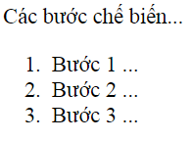
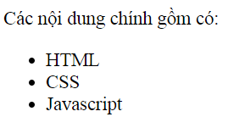
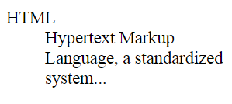
Danh sách
Table
Các loại danh sách
Form
Có 3 loại:
  Danh sách có thứ tự
  Danh sách không thứ tự
  Danh sách định nghĩa/ mô tả
Bài 3: Danh sách, table, form
7
Notes:
7

Slide 8
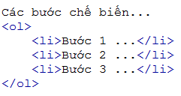
Danh sách
Table
Các loại danh sách
Form
Danh sách có thứ tự
  Các thuộc tính của <ol>
    type = “A/a/I,1,i”
    start=“n”
  Các thuộc tính của <li>
    type
    value
Bài 3: Danh sách, table, form
8
Notes:
8

Slide 9
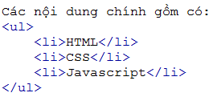
Danh sách
Table
Các loại danh sách
Form
Danh sách không thứ tự
  Thuộc tính của <ul>
    type = “disc, circle, square”
  Thuộc tính của <li>
    type
Bài 3: Danh sách, table, form
9
Notes:
9

Slide 10

Danh sách
Table
Các loại danh sách
Form
Danh sách định nghĩa/ mô tả
Bài 3: Danh sách, table, form
10
Notes:
10

Slide 11
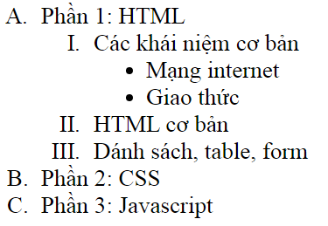
Danh sách
Table
Bài tập
Form
Viết mã HTML để tạo ra danh sách như sau:
Bài 3: Danh sách, table, form
11
Notes:
11

Slide 12
Danh sách
Table
Cấu trúc 1 table
Form
<table>
<caption></caption>
<tr>
<td></td>
<!-- <th></th> -->
</tr>
</table>
Bài 3: Danh sách, table, form
12
Notes:
12

Slide 13
Danh sách
Table
Các thuộc tính thường dùng của table
Form
  border: độ dày biên
  bordercolor: màu đường biên
  bgcolor: màu nền table
  background: hình nền
  width: chiều rộng table
  height: chiều cao table
  align: canh lề table
  cellspacing: khoảng các giữa các ô
  cellpadding: khoảng cách từ biên đến nội dung ô
Bài 3: Danh sách, table, form
13
Notes:
13

Slide 14
Danh sách
Table
Các thuộc tính
thường dùng của tr
Form
  align: canh lề nội dung các ô của dòng theo chiều ngang
  valign: canh chỉnh nội dung các ô của dòng theo chiều dọc
  bgcolor: màu nền dòng
  bordercolor: màu đường biên
Bài 3: Danh sách, table, form
14
Notes:
14

Slide 15
Danh sách
Table
Các thuộc tính
thường dùng của td
Form
  align: canh lề nội dung ô theo chiều ngang
  valign: canh chỉnh nội dung ô theo chiều dọc
  colspan="n": trộn ô theo chiều ngang
  rowspan="n": trộn ô theo chiều dọc
  bgcolor: màu nền ô
  bordercolor: màu đường biên
  background: hình nền
Bài 3: Danh sách, table, form
15
Notes:
15

Slide 16
Danh sách
Table
Các tag khác của table
Form
  th
  thead
  tbody
  tfoot
  caption
Bài 3: Danh sách, table, form
16
Notes:
16

Slide 17
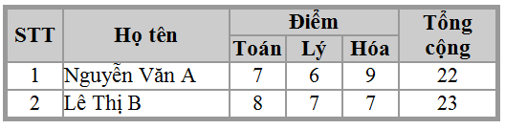
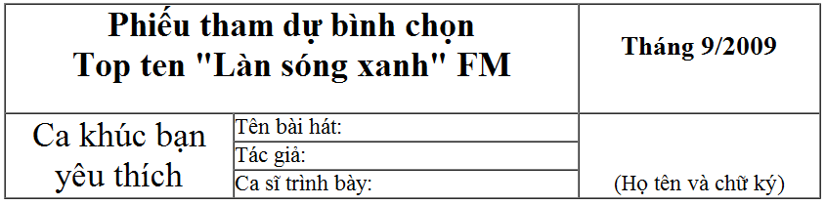
Danh sách
Table
Bài tập
Form
Tạo các table sau:
Bài 3: Danh sách, table, form
17
Notes:
17

Slide 18
Danh sách
Table
Giới thiệu
Form
Form là gì?
Thẻ form
<form action=“URL” method=“get/post”>
Nội dung form
</form>
  action: form sẽ gửi dữ liệu đến đâu
  method: phương thức truyền dữ liệu
Bài 3: Danh sách, table, form
18
Notes:
18

Slide 19

Danh sách
Table
Các đối tượng trong form
Form
Textfield
<input type="text" />
Các thuộc tính thường dùng của textfield
  disable
  maxlenght
  readonly
  size
  value
Bài 3: Danh sách, table, form
19
Notes:
19

Slide 20
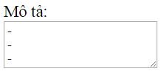
Danh sách
Table
Các đối tượng trong form
Form
Textarea
<textarea></textarea>
Các thuộc tính
thường dùng của textarea
  rows
  cols
  maxlength
  readonly
  disable
Bài 3: Danh sách, table, form
20
Notes:
20

Slide 21
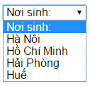
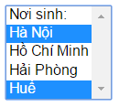
Danh sách
Table
Các đối tượng trong form
Form
List/menu
<select>
<option value=“”>…</option>
<option value=“”>…</option>
…
</select>
Tạo ntn?
Bài 3: Danh sách, table, form
21
Notes:
21

Slide 22
Danh sách
Table
Các đối tượng trong form
Form
Nút
<input type=“” value=“”/>
3 loại nút
  submit
  reset
  button
Bài 3: Danh sách, table, form
22
Notes:
22

Slide 23
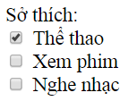

Danh sách
Table
Các đối tượng trong form
Form
Checkbox
<input type=“checkbox” />
Radio button
<input type=“radio” />
Các thuộc tính
  value
  checked
Bài 3: Danh sách, table, form
23
Notes:
23

Slide 24

Danh sách
Table
Các đối tượng trong form
Form
File field
<input type=“file” />
Lưu ý thuộc tính enctype của form chứa đối tượng file field
Các thuộc tính
  value
  checked
Bài 3: Danh sách, table, form
24
Notes:
24

Slide 25
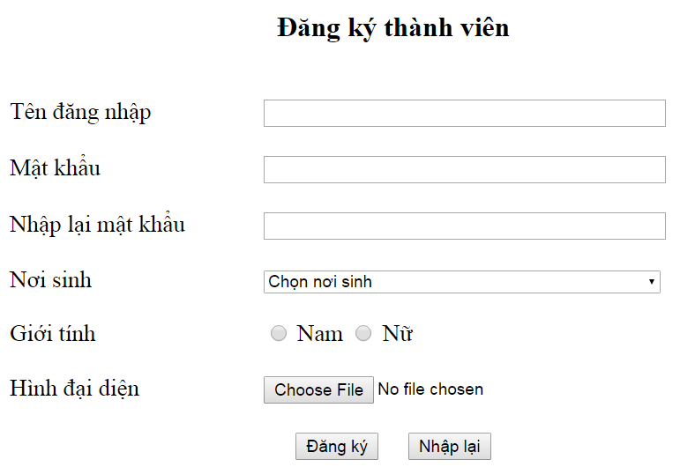
Danh sách
Table
Bài tập
Form
Tạo form như sau:
Bài 3: Danh sách, table, form
25
Notes:
25

Slide 26
Danh sách
Table
TÓM TẮT BÀI HỌC
Form
Có 3 loại danh sách
  Không thứ tự (bullet)
  Có thứ tự (numbering)
  Định nghĩa
Các thẻ quan trọng để tạo table: <table>, <tr>, <td>, <th>,…
2 phương thức truyền dữ liệu phổ biến từ client lên web server là get và post
Thuộc tính action của <form> xác định trang xử lý dữ liệu do form gửi lên
Bài 3: Danh sách, table, form
26
Notes:
26

